Slide 1
VBA : Visual Basic for Applications
EISTI – ING3 ICOM
VILLETTE Charles / ROCHER Christian

Slide 2
Sommaire
Pré-requis
Excel
Les bases (rappels)
Historique VBA
Visual Basic Editor
Les macros
Les variables
Les tableaux
Les conditions
Les boucles
Exercice 1
Range
Objets Courants
Exercice 2
Manipulation Chaine
IHM
Exercice 3
Techniques avancées

Slide 3
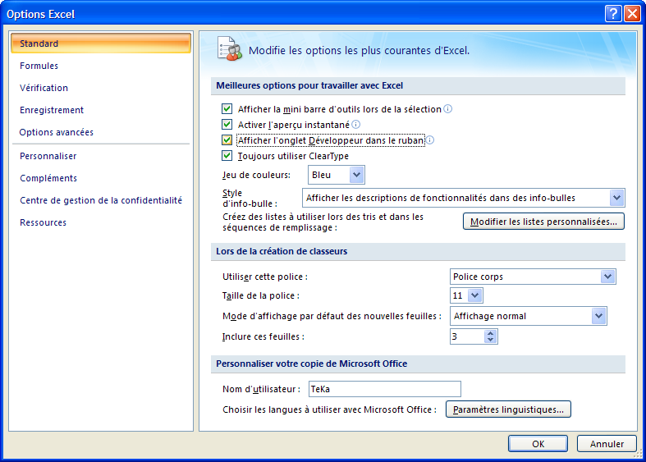
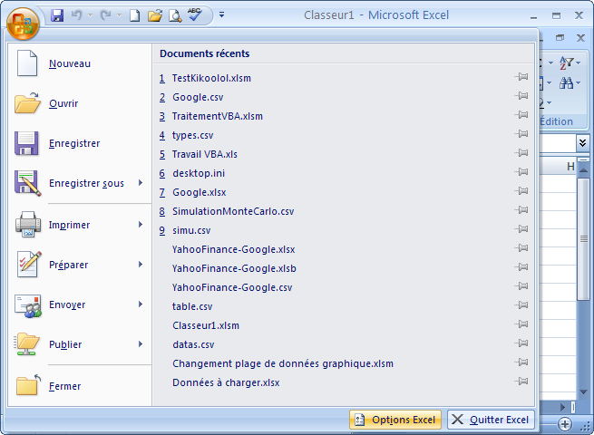
Pré-requis

Slide 4
Les Bases - cellules
Deux types :
Nommage absolu : A1
Nommage relatif : R1C1, R[-2]C
Nommage relatif « localisé » : L1C1 (Français)
Séparation des nommage : « ; » ou « : »

Slide 5
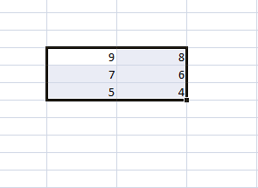
Les bases - matrices
Création manuelle :
Mettre une valeur dans un groupe de cellule :
Sélectionner les cellules
Rentrer la formule/valeur
Ctrl+Maj+Entrée
Créer une matrice (exemple) :
Sélectionner sur 2 colonnes 3 cellules :
Tapper « ={9.8;7.6;5.4} »
Ctrl+Maj+Entrée

Slide 6
Excel - Références
Sélection des données :
Sélection des données sur la même ligne :
Ctrl+Maj+Flèche Gauche/Flèche Droite
Sélection des données sur la même colonne :
Ctrl+Maj+Flèche Haut/Bas
Formule/Macro :
Une formule/macro est utilisable comme suit :
NOM(PARAMETRE1, PARAMETRE2, …)

Slide 7
Historique VBA
Visual Basic for Application (VBA) est un dérivé de Visual Basic 6 (datant de 1998 !)
VBA ajoute à VB6 une série d’objets/formules permettant de manipuler des applications comme :
Excel, Word, PowerPoint…
Créer de nouvelles fonctions, créer des boutons…

Slide 8
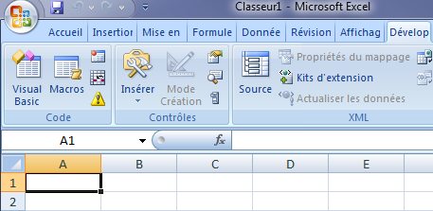
Visual Basic Editor
Visual Basic Editor est l’éditeur de VB6, il est embarqué dans Excel, word…
On y accède via l’onglet développeur ou Alt+F11

Slide 9
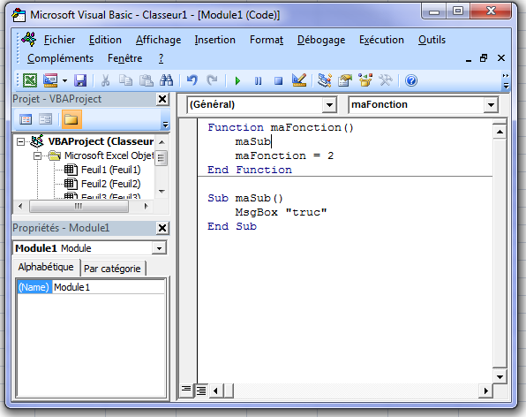
Visual Basic Editor
Exécution
Explorateur d’objets
(aide locale)
Projets
Où je suis dans
le code
Propriétés de la feuille courante
Zone de saisie du code

Slide 10
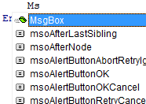
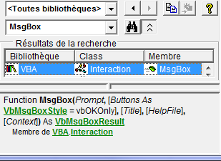
Visual Basic Editor – complétion/aide
Tapez un bout de code, puis Ctrl+espace ouvre un menu avec la liste des fonctions disponibles commençant par…
(exemple : « Ms » puis Ctrl+espace donne MsgBox)
F2 (explorateur d’objet) :
Recherche
Au besoin l’aide en ligne MSDN est beaucoup plus fournie :
http://msdn.microsoft.com/fr-fr/office/default
Résultats
Description

Slide 11
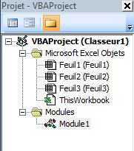

Visual Basic Editor – Où Ecrire ?
Dans une feuille (ex : Feuil 1)
=> Code spécifique et local
Dans le workbook (ex : ThisWorkbook)
=> Evènements généraux
=> Permet de créer des classeurs d’AddIns
Dans un module (ex : Module 1)
=> Le plus courant
=> Permet d’utiliser les fonctions dans excel
Lequel choisir ?
Le plus souvent, on choisira le Module pour écrire le code, car depuis un module, les fonctions sont disponibles dans Excel lui-même comme si elle faisait partie du système (comme SOMME par exemple), ce qui se révèle très pratique.

Slide 12
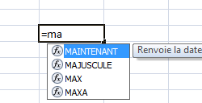

Les Bases - Macro
Exemple Sub :
Exemple Macro :
Sub maSub() ‘sub = pas de retour
‘Affiche « bonjour »
MsgBox "bonjour"
End Sub
Function maFonction() ‘Function = retour
‘Renvoi 4, (=return en C/Java)
maFonction = 4
End Function
Existe sous VBA et sous Excel (si l’on créé la fonction dans un Module), apparait et est disponible à l’utilisation.
Existe sous VBA (utilisable sous VBA) mais pas dans les cellules Excel (n’apparait même pas)
Seule les fonctions renvoyant une valeur (les « function » tel que définit par VBA) peuvent être utilisée dans les cellules Excel, jamais les Sub.

Slide 13
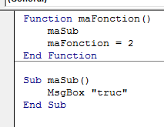
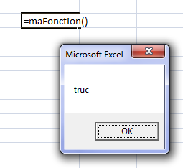
Excel – Macro
Ceci est possible et valide :
Affichera 4 dans la cellule (maFonction), et montrera une boite de dialogue avec truc (maSub)

Slide 14

Les variables
Lorsque l’on créé une fonction, une variable existe déjà, le nom de la fonction, elle sert de return :
Function maFonction()
‘Renvoi 4, (=return en C/Java)
maFonction = 4
End Function
Création d’une variable se fait comme suit :
Dim maVariable as leTypeDeMaVariable
maVariable = quelquechose
Ceci ne marche pas : Dim maVariable as leType = quelquechose, VBA est un langage ancien, certaines choses courante ne l’était pas à l’époque. Il faut toujours séparer la déclaration de l’affectation.

Slide 15
Les variables
Les types de base :
String
Boolean
Byte (0 à 255), Integer (0 à 65536) et Long (0 à quelques millions)
Single et Double (nombre à virgule)
Date
Type générique (à utiliser le moins souvent) :
Object
Variant <= le type le plus global, mais le plus gourmant en calcul pour VBA (et donc à ne pas utiliser si possible)

Slide 16
Les tableaux
Simple :
Double :
‘Va créer un tableau de 11 éléments (0 ‘à 10 inclus)
Dim monTableau(10) As Double
‘Y accéder :
monTableau(0) = 10
‘Va créer un tableau de 11 éléments (0 ‘à 10 inclus)
Dim monTableau(10, 2) As Double
‘Y accéder :
monTableau(0, 1) = 10
Changer la taille :
Changer la taille :
Dim monTableau() As Double
‘Change la taille du tableau: 5 éléments
Redim monTableau(5)
Dim monTableau() As Double
‘Change la taille du tableau : 10 éléments
Redim monTableau(20, 10)
Utilisez le mot clef « Preserve » lors d’un Redim permet de garder les valeurs dans le tableau : Redim Preserve monTableau(20)
Seule la dernière dimension peut être changée (donc 10 pour le tableau double)
Pour pouvoir redimensionner un tableau, celui-ci doit être déclaré vide :
« Dim monTableau() As Double » ,et non fixe : « Dim monTableau(10) As Double »

Slide 17
Les conditions
Instruction If (=)
Instruction If (!=)
Dim tmp As String
tmp = "bonjour"
‘Test que tmp = bonjour
If tmp = "bonjour" Then
‘tmp égal bonjour
Else
‘tmp différent bonjour
End If
Dim tmp As String
tmp = "bonjour"
‘Test que tmp différent bonjour
If tmp <> "bonjour" Then
‘tmp différent bonjour
Else
‘tmp égal bonjour
End If
Instruction If (pattern)
‘Test que tmp = bonjour
If tmp Like "*bonj?ur*" Then
‘tmp contient la chaine bonjour
End If
* : n’importe quel chaine (0 à X caractères)
? : n’importe quel caractère (1 seul)

Slide 18
Opérateur de condition
Dim tmp As Double
tmp = 10
If (tmp mod 3 = 1) AND tmp <> 4 Then
‘Code ici
End If
Opérateur AND :
Dim tmp As Double
tmp = 10
If (tmp mod 3 = 1) OR tmp <> 4 Then
‘Code ici
End If
Opérateur OR :
Dim tmp As Double
tmp = 10
If (tmp mod 3 = 1) XOR tmp <> 4 Then
‘Code ici
End If
Opérateur XOR :
XOR : vrai si l’une ou l’autre conditions est vraie, mais pas les deux.

Slide 19
Les Boucles – Boucle FOR
Dim i As Integer
Dim somme As Integer
Somme = 0
For i = 0 To 100 Step 1
somme = somme + i
Next i
‘ou
For i = 100 To 0 Step -1
somme = somme + i
Next i
La boucle for en VBA utilise le Step pour définir le pas et le sens de la boucle (incrémente ou décrémente). Quand rien n’est précisé (ex : For i = 0 To 100) le système considère Step 1.
Next i peut être remplacé par Next sans rien, le plus souvent il n’y a pas de différence.

Slide 20
Exercice 1 : Somme des pairs
Créer une fonction VBA, qui fait la somme de 0 à 100 en excluant les nombres impairs.
On affiche le résultat grâce à MsgBox
Aide :
Un nombre impair peut être trouvé grâce au modulo, qui s’écrit « A mod B » en VBA (ici B=2).

Slide 21
Les Boucles – Boucle While et Do
Boucle While :
Boucle Do While :
Dim tmp As Integer
tmp = 0
Do While tmp < 100
tmp = tmp + 1
Loop
‘Ou
Do
tmp = tmp + 1
Loop While tmp < 100
Dim tmp As Integer
tmp = 0
While tmp < 100
tmp = tmp + 1
Wend
Boucle Do Until
Dim tmp As Integer
tmp = 0
Do
tmp = tmp + 1
Loop Until tmp < 100

Slide 22
Range
L’objet Range permet de manipuler les cases Excel, il est très fréquent en VBA. Il est utilisé pour manipuler les cases, par exemple on peut l’utiliser sur la feuille 1 (met « Toto » dans la matrice A1 à D1) :
Worksheets("Feuil1").Range("A1:D1").Value = "Toto"
On peut tout à fait faire plusieurs sélections d’un coup :
Range("B3:C17,E3:E9") va sélectionner de B3 à C17, mais aussi de E3 à E9.
Les objets peuvent avoir une propriété par défaut, ainsi pour Range la propriété par défaut est Value, donc :
Worksheets("Feuil1").Range("A1:D1") = "Toto"
Est tout à fait acceptable car Value est la propriété par défaut.

Slide 23
Range
Pour mettre un tableau VBA des cellules excel :
Range("A1:D1").Value = Array("Name", "Full Name", "Title", "Installed")
Quelques fonction de Range
Value : Permet d’obtenir ou de définir la valeur d’une cellule
Select : Permet de sélectionner une cellule (= clic de souris)
Address : obtient l’addresse actuelle de l’objet range (cellule ou tableau)
Copy/Cut/Delete/Clear/Sort : traitement basique sur les cellules
Offset : Permet de s’écarter de la sélection Range initiale, exemple :
Range("b2").Offset(1, 0) ‘vous êtes en B3
Range("b2").Offset(-1,-1) ‘vous êtes en A1
Range("b2:c4").Offset(-1, -1) ‘De A1 à B3
Si vous êtes par exemple dans une boucle For sur des cellules, il peut être intéressant de ne manipuler que des nombres :
Worksheets("Feuil1").Range(Cells(2, 3), Cells(10, 4)) = "bonjour"
L’object Cell permet cela et peut être combiné à Range

Slide 24
Objets courants
Quelques objets très pratiques :
Workbooks : le fichier Excel, exemple :
Workbooks("Classeur2")
ActiveWorkbook : le classeur courant
Worksheets : une des feuilles :
Worksheets("Feuil2")
ActiveSheet : la feuille courante
ActiveCell : la/les cellules actuellement sélectionnées
Rows et Columns : sélection de lignes et de colonnes :
Rows("1:10").Select ‘Sélectionne la ligne 1 à 10
Columns("A:D").Select ‘Sélectionne les colonnes A à D
xlDown, xlUp, xlToRight, xlToLeft : aller jusqu’à la dernière/première cellule non vide
Range("A2", Range("A2").End(xlDown)).Select

Slide 25
Excercice 2 : Bresenham
Tracer un cercle avec les cellules Excel (algorithme de Bresenham) :
Se familiariser avec les variables, les formules, les boucles et l’appel de fonction
Modifier le style des cellules
Utilisation de Cells et ActiveSheet (ou Range)
Pré requis/Aide :
Dé-zoomer au maximum la feuille (10%), prendre rayon : 50, x_centre : 51, y_centre : 51
Se renseigner sur comment changer la taille des cellules (pour avoir un cercle et non une ellipse)
Modifier la couleur d’une cellule : (range/cells object).Interior.Color = 1 ‘1 : couleur noire
Algorithme de Bresenham ici (source : wikipedia)

Slide 26
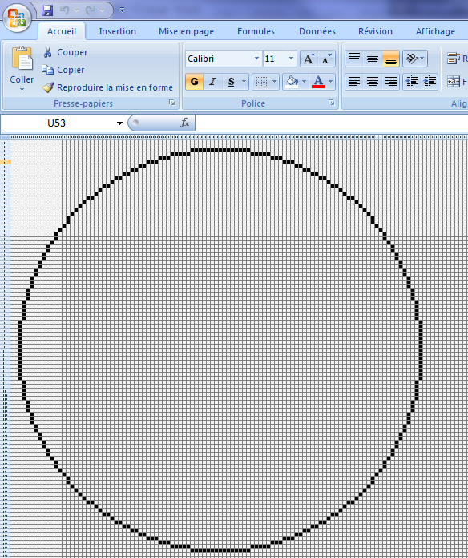
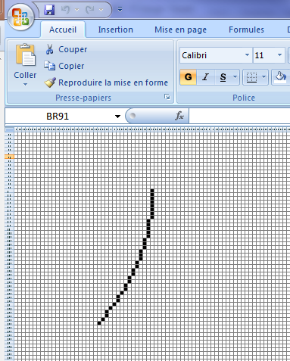
Exercice 2 : Bresenham
Résultat :
Algorithme Cercle
Algorithme Octant

Slide 27
Manipulation Chaine
Concaténer des chaines : opérateur &, exemple :
Dim maString As String
maString = "Wouhou"
Dim maString2 As String
maString2 = "Ca marche"
Dim maString3 As String
maString3 = maString & " " & maString2
‘Affiche « Wouhou Ca marche »
MsgBox maString3

Slide 28
Manipulation Chaine - Fonctions
Fonction | Exemple | Permet
Len | Len("bonjour") | Renvoi la longueur de la chaine
Right | Right("bonjour", 2) ‘renvoi ur | Renvoi les caractères à partir de la fin de la chaine
Left | Left("bonjour", 2) ‘renvoi bo | Renvoi les caractères à partir du début.
Mid | Mid("bonjour", 3, 2) ‘renvoi jo | Renvoi une sélection
Trim/LTrim/RTrim | Trom(" bonjour ") ‘renvoi "bonjour" | Supprime les espaces en début et fin (cf LTrim et RTrim)
InStr | Instr(1, "Visual Basic", " Basic") ‘ =8 | Recherche une
UCase/LCase | Ucase("Visual Basic") ‘VISUAL BASiC | Met en majuscule ou minuscule

Slide 29
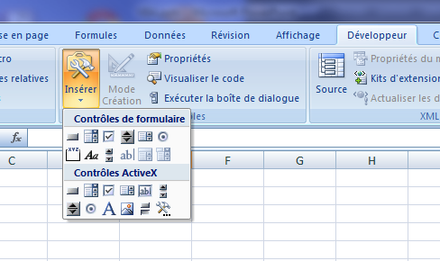
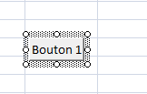
IHM
Insérer des éléments graphiques dans une feuille excel :

Slide 30
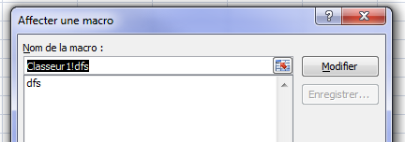
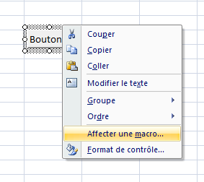
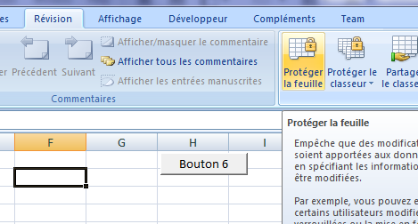
IHM
Lier un élément à du code VBA :
Le bouton est maintenant clickable et exécute la macro dfs.

Slide 31
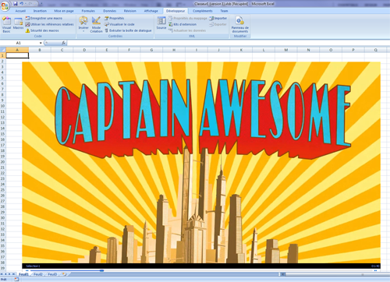
IHM
On peut ajouter a peu près tout ce qui est possible dans une IHM classique : liste, comboBox, TextBox…
On peut aussi étendre les possibilités grâce à activeX : ajouter et utiliser des objets créés par d’autres. Exemple ici avec Windows Media Player dans Excel :

Slide 32
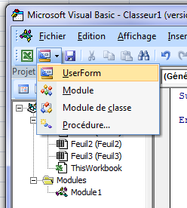
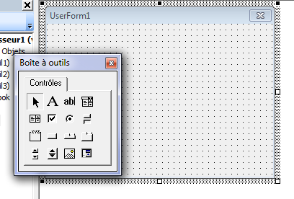
IHM
Créer des IHMs :

Slide 33
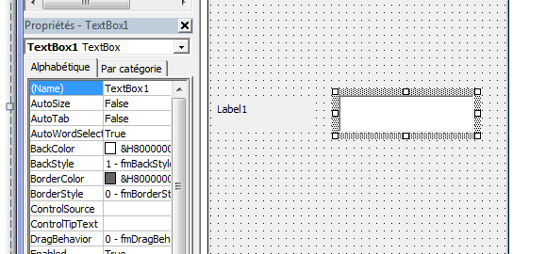
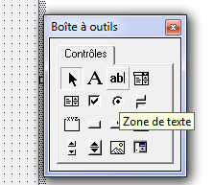
IHM
Placer des contrôles :
Si vous n’avez pas la case « propriétés » qui apparait, faire :
Menu Affichage >> Fenêtre Propriétés
La case propriétés permet de modifier le comportement du contrôle, y compris son texte, sa couleur…

Slide 34
IHM
Liste des contrôles disponibles
Nom | Icone | Résultat
Label (non modifiable)
TextBox (modifiable)
ComboBox
CheckBox
RadioButton
Tab (onglets)
Et bien d’autres…
En plus des contrôles disponibles de base (et déjà nombreux), vous pouvez tout à fait créer vos propres contrôles grâce à l’import externe :
Outils >> Préférences ou Outils >> Contrôles Supplémentaires qui contiennent d’autres contrôles.

Slide 35
Exercice 3 : Plaquemine du Japon (arbre Kaki)
Problème original disponible ici
Via VBA :
Créer une IHM
Permettre la sélection d’un tableau de cellules Excel (ce sera le rectangle total).
Demander la zone maximale que l’utilisateur peut sélectionner à l’intérieur de ce rectangle.
Calculer la surface
Disposer aléatoirement des X dans les cases Excel de ce rectangle, chaque X représente un arbre Kaki.
Effectuer le calcul, et afficher le résultat

Slide 36
Exercice 3 : Plaquemine du Japon (arbre Kaki)
Aide :
Pour avoir un nombre aléatoire, utiliser la fonction rnd() qui va de 0 à 1.
Pour que le problème soit concret, il faut garder un nombre d’arbre assez faible, on choisira donc d’afficher un X quand rnd() > 0,8 environ.
Pour permettre la sélection d’une case (ou d’un groupe) à partir d’une IHM, utiliser la fonction Application.InputBox() :
Dim i As Range
Set i = Application.InputBox("Sélectionner une cellule", "Sélection", Type:=8)

Slide 37
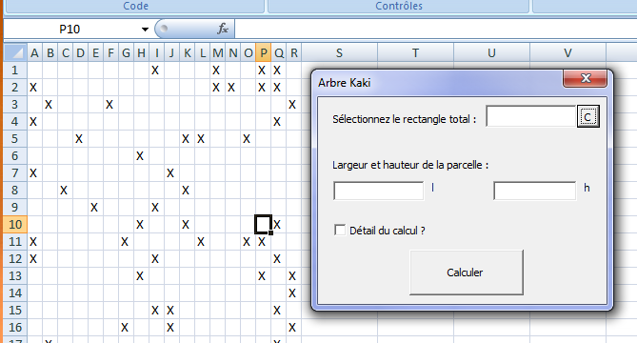
Exercice 3 : Plaquemine du Japon (arbre Kaki)
Aide IHM :

Slide 38
Techniques Avancées
Optimiser le temps de calcul :
Application.ScreenUpdating = False ‘Désactive le rafraichissement
Application.Calculation = xlCalculationManual ‘Désactive le recalcul auto
Changer le comportement pas défaut :
Option Explicit ‘Force la déclaration des variables (a mettre au début)
Option Base 1 ‘indice de début des tableaux
Utiliser du code externe (API Windows) :
Declare Sub Sleep Lib "kernel32" (ByVal dwMilliseconds As Long)
‘plus loin dans une fonction/sub
Sleep 1000 ‘va faire une pause de 1 secondes

